Slide 1
Συντήρηση Μεταλλικών Αντικειμένων
Ανοικτά Ακαδημαϊκά Μαθήματα στο ΤΕΙ Αθήνας
Ενότητα 10: Μόλυβδος
Βασιλική Αργυροπούλου
Τμήμα Συντήρησης Αρχαιοτήτων & Έργων Τέχνης
Το περιεχόμενο του μαθήματος διατίθεται με άδεια Creative Commons εκτός και αν αναφέρεται διαφορετικά | Το έργο υλοποιείται στο πλαίσιο του Επιχειρησιακού Προγράμματος «Εκπαίδευση και Δια Βίου Μάθηση» και συγχρηματοδοτείται από την Ευρωπαϊκή Ένωση (Ευρωπαϊκό Κοινωνικό Ταμείο) και από εθνικούς πόρους.

Slide 2
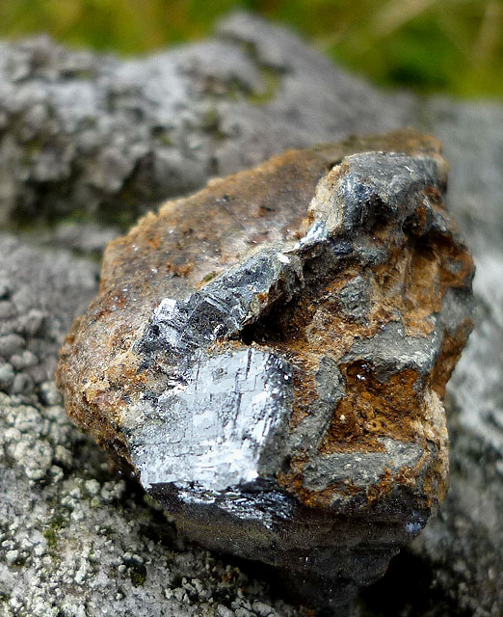
Μόλυβδος -ιδιότητες
Ο μόλυβδος έχει χρησιμοποιηθεί εδώ και 6000 χρόνια.
Ο μόλυβδος παράγεται από γαληνίτη (galena) PbS και κερουσίτη (cerussite) PbCO3.
Tα χαρακτηριστικά του είναι:
Είναι βαρύ μέταλλο με ειδικό βάρος 11,34g/cm³, έχει χρώμα θαμπό γκρίζο-ασημί και δεν είναι μαγνητικός
Σημείο τήξεως είναι οι 327°C.
Έχει χαμηλή ηλεκτρική αγωγιμότητα
Χρησιμοποιείται σε στέγες, μπαταρίες, συγκολλήσεις, σωλήνες κ.τ.λ.
Γαληνίτης - ορυκτό μολύβδου
“Galena - lead ore” από Karl and Ali διαθέσιμο με άδεια CC BY-SA 2.0

Slide 3
Χρήσεις του μόλυβδου στην Αρχαιότητα
Απομίμηση νομισμάτων
“Lead pipe - Bath Roman Baths” από Solipsist διαθέσιμο με άδεια CC BY-SA 2.0 και Sri Lankan imitations of 4th-century Roman coins, 4–8th century από Uploadalt διαθέσιμο με άδεια CC BY-SA 3.0
Ρωμαϊκός αγωγός μολύβδου

Slide 4
Χρήσεις του μολύβδου στην Αρχαιότητα
Για να θάψουν τους νεκρούς
Για γραφή
“Roman sarcophagus (ca. 190 CE) depicting the triumphal procession of Bacchus as he returns from India, with scenes of his birth in the smaller top panels” από ανώνυμο διαθέσιμο ως κοινό κτήμα
“Uma tábua de maldição” από Carregado por Pankratos διαθέσιμο ως κοινό κτήμα

Slide 5
Ιστορικές χρήσεις μολύβδου
Σε βαφές
Βιτρό παράθυρα
“Lead Paint2” από Thester11 διαθέσιμο με άδεια CC BY 3.0
“Thomas Becket window” από TTaylor διαθέσιμο ως κοινό κτήμα

Slide 6
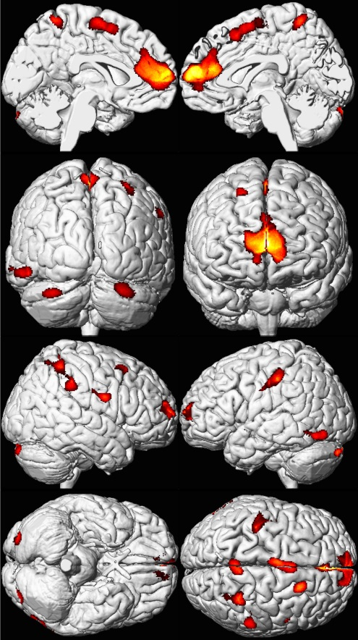
Γιατί είναι ο μόλυβδος επικίνδυνος;
Στη μαγνητική τομογραφία, τα μυαλά ενηλίκων που ως παιδιά είχαν εκτεθεί σε μόλυβδο δείχνουν μείωση του όγκου, ειδικά του προμετωπιαίου λοβού.
Οι περιοχές που αντιστοιχούν σε μείωση του όγκου επισημαίνονται με χρώμα πάνω από το σχέδιο ενός κανονικού εγκεφάλου..
Ο μόλυβδος και τα προϊόντα διάβρωσής του είναι δηλητηριώδη και αν το ανθρώπινο σώμα υπερεκτεθεί (overexposure) σε αυτά επηρεάζονται το αίμα, τα νεφρά, το γαστρεντερικό, το νευρικό και το αναπαραγωγικό σύστημα.
Είναι πιθανό να αγνοούμε ότι έχουμε δηλητηριαστεί από μόλυβδο
“Decreased Brain Volume from Lead Exposure” από Selket διαθέσιμο με
άδεια CC BY 3.0

Slide 7
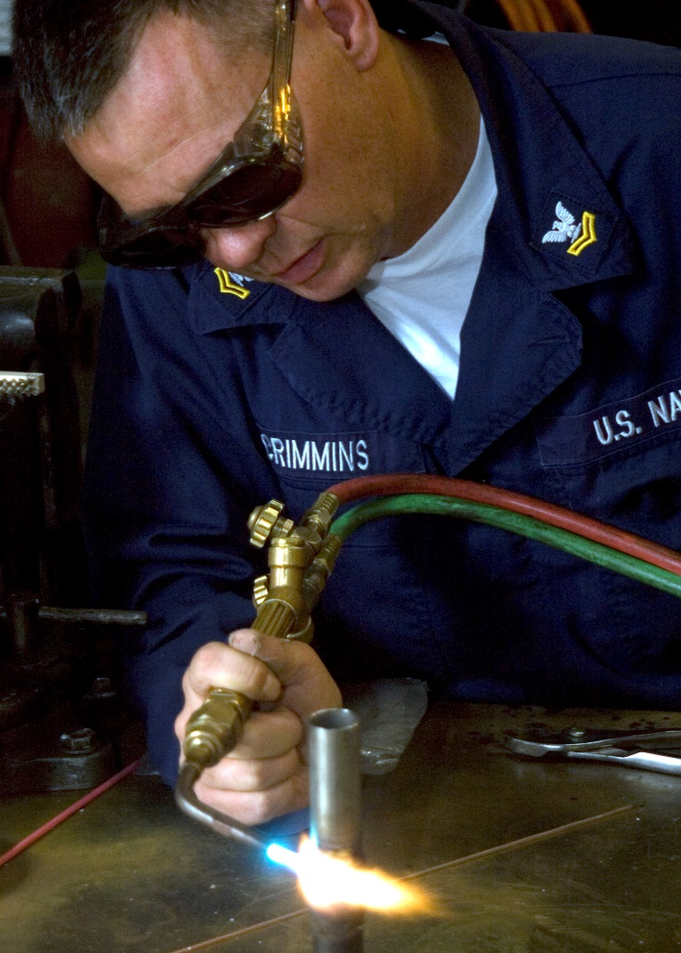
Ποια συστατικά του μόλυβδου είναι επικίνδυνα;
Η σκόνη από μόλυβδο που μπορεί να προέρχεται από μηχανικό καθαρισμό στα προϊόντα διάβρωσης.
Τα σωματίδια της σκόνης είναι μικρότερα από 1/1.000.000 του μέτρου σε διάμετρο και αιωρούνται στον αέρα για αρκετό καιρό.
Ο ατμός από μόλυβδο, όταν ο στερεός μόλυβδος ή υλικό με μόλυβδο θερμανθεί σε θερμοκρασία μεγαλύτερη των 500°C, π.χ. κατά τη συγκόλληση.
“Brazing practice” από Seaman Whitfield M. Palmer διαθέσιμο ως κοινό κτήμα

Slide 8
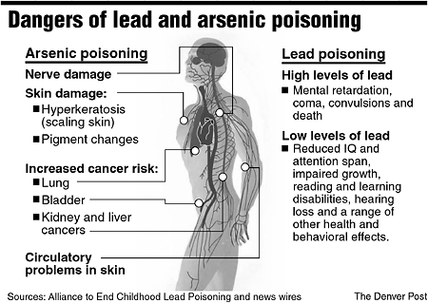
Πώς απορροφάται ο μόλυβδος από το σώμα;
Ο μόλυβδος μπορεί να μπει στο σώμα με την εισπνοή, μπορεί να απορροφηθεί από το δέρμα ή να καταποθεί (ingestion).
Εισπνοή: η σκόνη του μόλυβδου είναι σχεδόν αόρατη και μπορεί να απορροφηθεί από τους πνεύμονες και από αυτούς να εισχωρήσει στο αίμα.
Κατάποση: όταν τρως, πίνεις, μασάς τσίχλα, καπνίζεις ή όταν τα χέρια σου ή τα ρούχα σου έχουν σκόνη από μόλυβδο.
Κίνδυνοι από δηλητηρίαση από μόλυβδο και αρσενικό
sos-arsenic.net

Slide 9
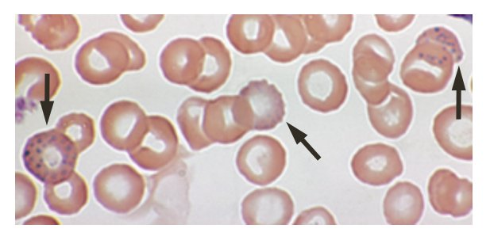
Εξέταση αίματος
Όταν εργάζεσαι με μόλυβδο ή σε περιβάλλον με μόλυβδο, πρέπει να κάνεις συχνά εξέταση αίματος και δεν πρέπει να υπάρχει στο αίμα περισσότερο από 0,60mg/L μόλυβδου, ενώ για γυναίκες σε φάση γονιμότητας το όριο είναι 0,40mg/L μόλυβδου.
Βασεοφιλική κοκκίδωση (όπου τα βέλη) ερυθρών κυττάρων ενός 53χρονου με υψηλή συγκέντρωση μολύβδου, η οποία είχε προκληθεί από την επαναλαμβανομένη πόση από ποτήρια διακοσμημένα με βαφή μολύβδου.
“Basophilic stippling” από PhilippN διαθέσιμο με
άδεια CC BY 2.0

Slide 10
Προστατευτικός εξοπλισμός
“Lead and you” leaflet, Health and Safety Executive, © Crown
“2007-09-12 086” από Rubbertoe (Robert Batina) διαθέσιμο
με άδεια CC BY-NC-ND 2.0

Slide 11
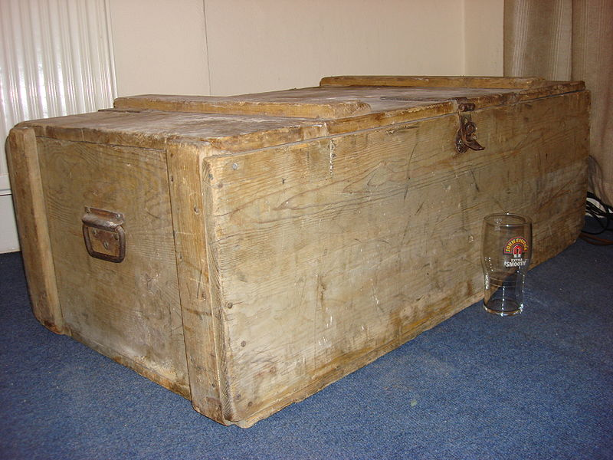
Διάβρωση
Αντικείμενα κατασκευασμένα από μόλυβδο σε εδαφικό ή ενάλιο περιβάλλον καλύπτονται από προϊόντα διάβρωσης που προστατεύουν το μέταλλο.
Τα προϊόντα διάβρωσης γίνονται ενεργά, όταν τοποθετούνται τα αντικείμενα σε τόπους αποθήκευσης ή έκθεσης που εκλύονται οργανικά οξέα, π.χ. ορισμένα είδη ξύλων, χαρτιά ή χαρτόνια.
“Large Wooden box” από Oxyman διαθέσιμο με
άδεια CC BY-SA 3.0

Slide 12
Προϊόντα διάβρωσης σε αρχαιολογικά αντικείμενα
Σε εξωτερικό περιβάλλον διαμορφώνονται σουλφίδια, ενώ σε εδαφικό ή ενάλιο περιβάλλον διαμορφώνονται χλωρίδια και ανθρακικά.
Ο ρυθμός διάβρωσης του μόλυβδου είναι μικρότερος στο θαλασσινό νερό από το νερό της βρύσης, γιατί ο PbCl₂ προστατεύει το μέταλλο.
Ο κερουσίτης (cerussite) PbCO₃
Ο υδροκερουσίτης (hydrocerussite)Pb₃(OH)₂(CO₃)
Ο αγγλεζίτης (anglesite) PbSO₄ (εδαφικό και ενάλιο περιβάλλον)
O κοτουνίτης (cotunnite)PbCl₂
Ο φωσγενίτης (phosgenite) Pb₂CO₃Cl₂
Leadhillite Pb₄SO₄(CO₃)₂(OH)₂
Penfieldite Pb₂(OH)Cl₃
Ο λιθάργυρος (litharge) PbO
Plattnertie PbO₂
Ο γαληνίτης (galena) PbS

Slide 13
Προϊόντα διάβρωσης
Τα προϊόντα διάβρωσης του μόλυβδου είναι ενώσεις του δισθενούς μόλυβδου και είναι σταθερά στον αέρα.
Τα προϊόντα διάβρωσης του μόλυβδου που θα διαμορφωθούν στο μέταλλο εξαρτώνται από το περιβάλλον.
Όλα τα νερά έχουν διαλυμένο διοξείδιο του άνθρακα που δημιουργεί ανθρακικά άλατα του μόλυβδου.
Τα ανθρακικά άλατα δημιουργούν ένα φράγμα για το οξυγόνο και για τα ιόντα του μετάλλου πάνω στη μεταλλική επιφάνεια.
Ο κύκλος του διοξειδίου του άνθρακα μεταξύ της ατμόσφαιρας και του ωκεανού
“The CO 2 cycle between the atmosphere and the ocean” από Hgrobe διαθέσιμο με άδεια CC BY-SA 2.5

Slide 14
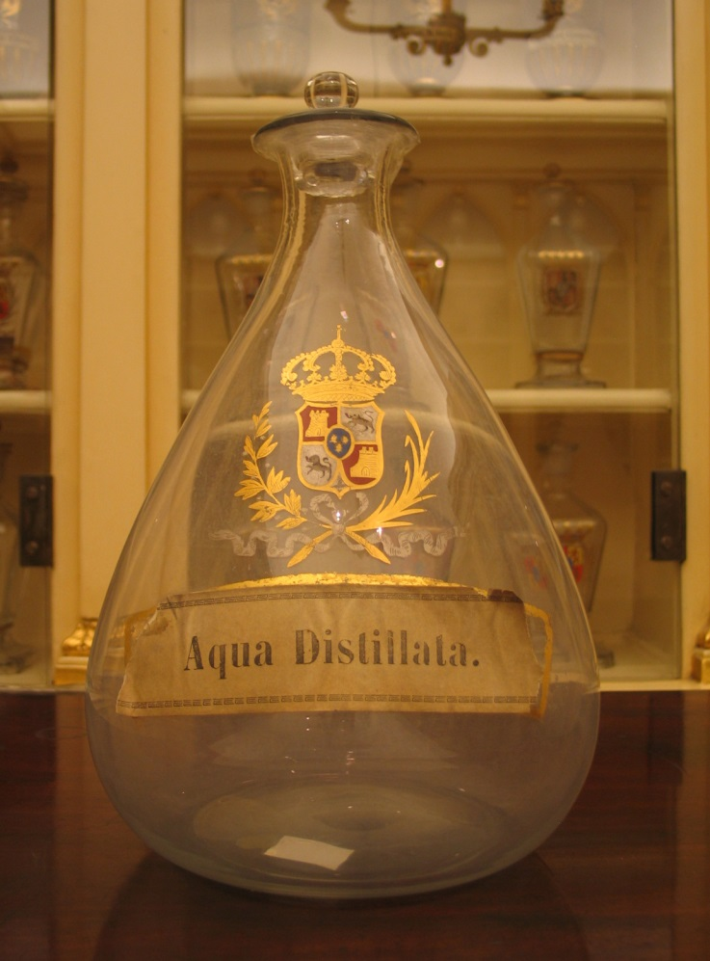
Μαλακά νερά διαβρώνουν το μόλυβδο
Σε όξινα διαλύματα ο ανθρακικός μόλυβδος PbCO₃ διαλύεται και μπορεί να δημιουργηθεί διάβρωση, αν η συμπύκνωση των ανιόντων, π.χ. χλώριο ή θειϊκό άλας, είναι χαμηλή. Αυτή είναι η αιτία που ο μόλυβδος διαβρώνεται σε μαλακά όξινα νερά.
“Behälter für destilliertes Wasser in der Real Farmacia in Madrid” από Hochgeladen von Daniele Pugliesi
διαθέσιμο με άδεια CC BY-SA 2.5

Slide 15
Προϊόντα διάβρωσης σε αντικείμενα από μόλυβδο
Είναι δυνατό να βρεθεί μόλυβδος επικαλυμμένος με χαλκό.
Αυτό συμβαίνει, όταν διαβρώνεται χάλκινο αντικείμενο κοντά σε αντικείμενο από μόλυβδο και ο χαλκός επικάθεται στον πιο ηλεκτροαρνητικό μόλυβδο.

Slide 16
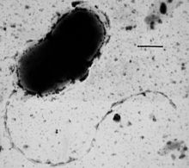
Ενεργός διάβρωση Περίπτωση 1
Αν ο μόλυβδος βρίσκεται σε αναερόβιο περιβάλλον με θειοαναγωγικά βακτήρια (sulphate reducing bacteria), τότε ο μόλυβδος διαβρώνεται και διαμορφώνονται σουλφίδια,
Pb + 2H⁺ + S²⁻ = PbS + H₂
Μικρογραφία μετάδοσης ηλεκτρονίων του βακτηρίου Desulfovibrio vulgaris bar = 0.5 microns
“Dvulgaris micrograph” από Graham διαθέσιμο ως κοινό κτήμα

Slide 17
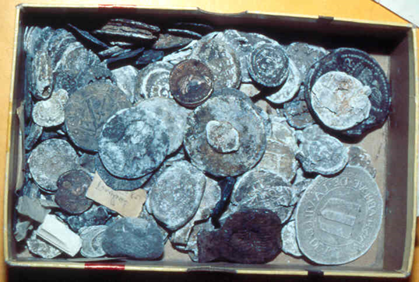
Ενεργός διάβρωση Περίπτωση 2
Αν ο μόλυβδος βρίσκεται σε περιβάλλον με οργανικά οξέα και η σχετική υγρασία (RH) είναι μεγαλύτερη από 50%, τότε τα όξινα αέρια συμπυκνώνονται επάνω στο μολύβδινο αντικείμενο (με τα σταθερά προϊόντα διάβρωσης που πιθανόν να έχουν ήδη σχηματιστεί) και διαμορφώνεται ηλεκτρολύτης από οξικό μόλυβδο (lead acetate), ο οποίος αυξάνει τη γαλβανική δράση (process) μεταξύ του μετάλλου και των προϊόντων διάβρωσης.
Μολύβδινα νομίσματα αποθηκευμένα σε δοχείο
από χαρτόνι
Πίστωση φωτογραφίας Arc’Antique

Slide 18
Μηχανισμός διάβρωσης
Pb = Pb²⁺ + 2e⁻
Τα κατιόντα του μόλυβδου συνδυάζονται με τα ανιόντα που βρίσκονται στο ΟΗ⁻ και στο CO₃²⁻ και διαμορφώνουν ανθρακικές ενώσεις του μόλυβδου.
Οι ενώσεις αυτές εμφανίζονται ως υπόστρωμα επάνω στην επιφάνεια του μετάλλου (μεταξύ των σταθερών προϊόντων διάβρωσης και της μεταλλικής επιφάνειας) και σε ορισμένες περιοχές ο μεγάλος όγκος των ενώσεων αυτών ωθεί τα αρχαία προϊόντα διάβρωσης. Με τον καιρό διαμορφώνονται πυκνά στρώματα προϊόντων διάβρωσης και καθίσταται δύσκολη η ανάγνωση τυχόν επιγραφών.

Slide 19
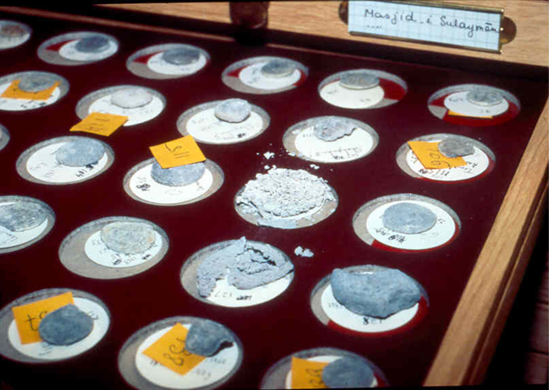
Κράματα του μόλυβδου
Η πορεία της διάβρωσης του μόλυβδου εξαρτάται από το κράμα του μετάλλου.
Ο κασσίτερος στο μόλυβδο αυξάνει την αντίσταση στη διάβρωση, όταν βρίσκεται το μέταλλο σε περιβάλλον με οργανικά οξέα.
Το αντιμόνιο (10-60%) στο μόλυβδο σε παρόμοιο περιβάλλον διαβρώνεται περισσότερο.
Σε κράματα μόλυβδου που εγκλείεται χαλκός προκαλείται γαλβανική διάβρωση- ο μόλυβδος διαβρώνεται πρώτα και προστατεύει το χαλκό.
Νομίσματα από κράμα μολύβδου αποθηκευμένα σε ξύλινη θήκη
Πίστωση φωτογραφίας Arc’Antique

Slide 20
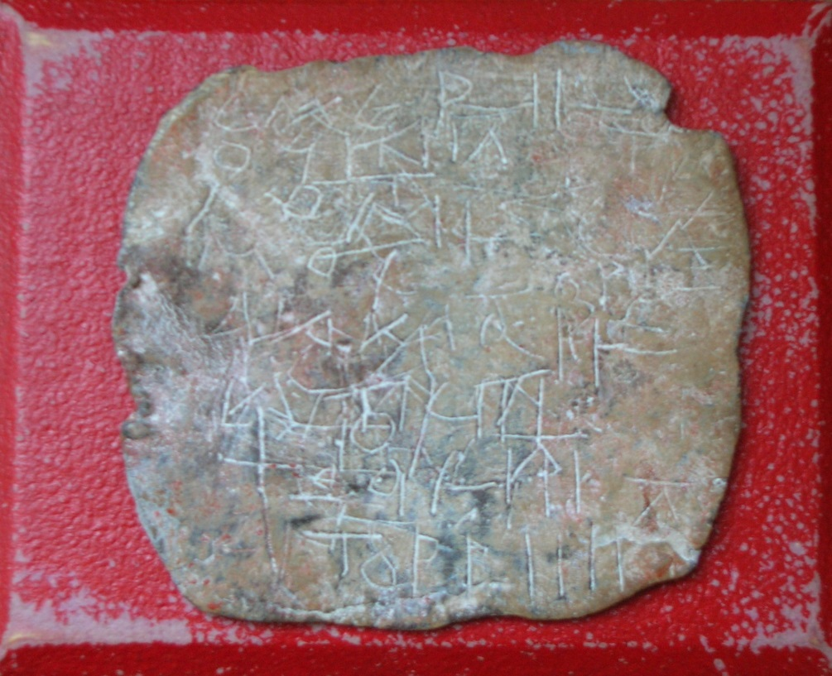
Συντήρηση του μόλυβδου
Συνήθως αντικείμενα από μόλυβδο είναι σταθερά μετά την ανασκαφή και παραμένουν σταθερά αν αποθηκευτούν σωστά.
Τότε γίνεται καθαρισμός μόνο για αισθητικούς λόγους, π.χ. για να αποκαλυφθεί κάποιο διακοσμητικό σχέδιο ή κάποια επιγραφή στο αντικείμενο.
Δεν υπάρχει αρχική επιφάνεια σε αντικείμενα κατασκευασμένα από μόλυβδο.
Για γραφή
“Uma tábua de maldição” από Carregado por Pankratos διαθέσιμο ως κοινό κτήμα

Slide 21
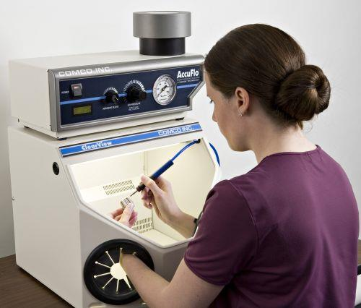
Μηχανικός καθαρισμός
Χρειάζεται μεγάλη προσοχή γιατί ο μόλυβδος είναι πολύ μαλακός και τα προϊόντα διάβρωσής του είναι πιο σκληρά από το μέταλλο και αν δεν γίνει προσεκτική δουλειά,μπορεί η επιφάνεια να σημαδευτεί.
Συνήθως γίνεται μηχανικός καθαρισμός για πολύ μεγάλα αντικείμενα:
Βούρτσα από γυαλί
Μικροαμμοβολή
mmsonline.com

Slide 22
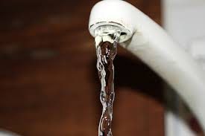
Χημικές ή ηλεκτροχημικές μέθοδοι - Καθαρισμός
Χρησιμοποιείται 5%EDTA σε νερό βρύσης, το οποίο αφαιρεί όλα τα προϊόντα διάβρωσης, όμως μπορεί να χαράξει το μέταλλο, αν παραμείνει το αντικείμενο για πολύ καιρό στο διάλυμα.
Το διάλυμα πρέπει να αναδεύεται, το αντικείμενο να βουρτσίζεται με μαλακή βούρτσα περιοδικά και να παρακολουθείται η επιφάνειά του.
Η ανάδευση του διαλύματος βοηθά να μην εισχωρήσει το διάλυμα κάτω από τα στρώματα διάβρωσης και να μην προσβάλλει τον μεταλλικό πυρήνα. Το αντικείμενο, μετά την εφαρμογή, πρέπει να ξεπλένεται καλά κάτω από τρεχούμενο νερό βρύσης για περίπου 3 ώρες.
“Running tap water” από Joe Pell διαθέσιμο με άδεια CC BY 2.0

Slide 23
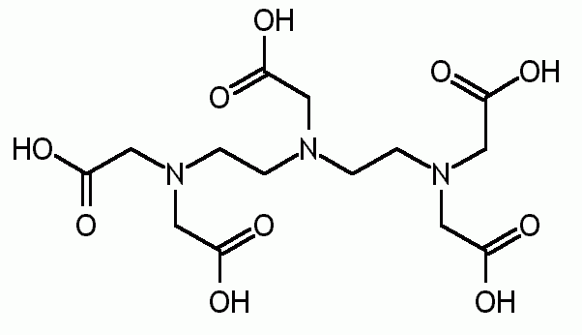
DTPA
Στον Καναδά έχει χρησιμοποιηθεί 2%DTPA (diethylenetriamine pentaacetic acid) με pH=7 (χρησιμοποιείται κιτρικό αμμώνιο- ammonium citrate- για να ρυθμιστεί το pH). Το DTPA είναι πιο ισχυρό χηλικό αντιδραστήριο από το EDTA.
Μπορεί επίσης να χρησιμοποιηθεί αρχικά 10% HCl, για να αφαιρεθούν τα προϊόντα διάβρωσης και στη συνέχεια 5-10% ανθρακικό αμμώνιο-ammonium acetate- για να αφαιρεθούν τα υπόλοιπα προϊόντα διάβρωσης και να εξουδετερωθεί από τη μεταλλική επιφάνεια το HCl.
“Dtpa structure” από Ertua διαθέσιμο με άδεια CC BY-SA 3.0

Slide 24
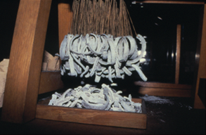
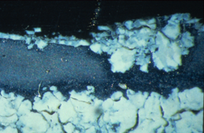
Σταθεροποίηση
Αν το αντικείμενο έχει ενεργή διάβρωση, δηλ. το αντικείμενο έχει έρθει σε επαφή με οργανικά οξέα, πρέπει να αφαιρεθούν όλα τα προϊόντα διάβρωσης ή να αναχθούν για να είναι κανείς απόλυτα σίγουρος ότι έχει αφαιρεθεί ο ηλεκτρολύτης από τον οξικό μόλυβδο (lead acetate), που προκαλεί τη διάβρωση.
Ενεργός διάβρωση μολύβδινων βαρών εκτεθειμένα σε
Περιβάλλον με οργανικά οξέα
Πίστωση φωτογραφίας Arc’Antique

Slide 25
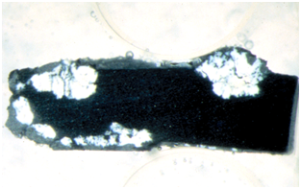
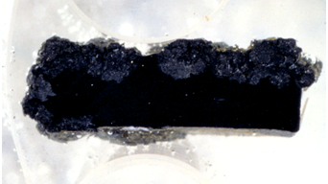
Ηλεκτροχημικές μέθοδοι
Αν το αντικείμενο είναι πολύ διαβρωμένο μπορεί να χαθούν πληροφορίες αν χρησιμοποιηθεί χημική μέθοδος, π.χ. το σχήμα του αντικειμένου ή διακόσμηση στο αντικείμενο σε σημείο που έχει υποστεί διάβρωση.
Πρέπει να γίνει αναγωγική στερέωση, δηλ. να αναχθούν τα προϊόντα διάβρωσης, ώστε να προκύψει ένα προϊόν με χημική συνάφεια με το μέταλλο.
πριν
μετά
Ποτενσιομετρική στερεωτική ηλεκτρολυτική αναγωγή μολύβδινων βαρών
(Degrigny and LeGall 1999)
Πίστωση φωτογραφίας Arc’Antique

Slide 26
Ποτενσιομετρική στερεωτική ηλεκτρολυτική αναγωγή μολύβδου
Κάθοδος: Μόλυβδος
Άνοδος: Ανοξείδωτος χάλυβας (χωρίς Cr ή Ni, γιατί μπορεί να επικαλύψει το μόλυβδο) ή λευκόχρυσος ή μόλυβδος
Πυκνότητα ρεύματος: 1,0-3,0mA/cm² για μικρά αντικείμενα και 100mA/cm² για μεγάλα αντικείμενα
Ηλεκτρολύτης: Παλιά χρησιμοποιούσαν 5%NaOH με άνοδο ανοξείδωτο χάλυβα, 10%H₂SO₄ (θειικό οξύ) με άνοδο μόλυβδο, τα οποία όμως προσβάλλουν τον μόλυβδο.
Πρόσφατα έχει γίνει έρευνα με 0,5Μ Na₂SO₄ ηλεκτρολύτη με σταθερό δυναμικό μετάλλου -0,9V versus SCE και με λευκόχρυσο ή με ανοξείδωτο χάλυβα ως άνοδο (πρέπει το pH να αυξηθεί στο 12 για να μην διαβρωθεί ο χάλυβας). Η μέθοδος αυτή χρειάζεται περίπου 5 ημέρες.
Προσοχή: να μην δημιουργηθούν φουσκάλες υδρογόνου, οι οποίες μπορεί να προκαλέσουν ζημιά στο αντικείμενο.

Slide 27
Βιβλιογραφία
C. Degrigny and R. Le Gall, “Conservation of Ancient Lead Artifacts Corroded in Organic Acid Environments: Electrolytic Stabilization/Consolidation”, Studies in Conservation Vol. 44, No. 3 (1999), pp. 157-169, Maney Publishing
Bart Schotte and Annemie Adriaens, “Treatments of Corroded Lead Artefacts: An Overview”, Studies in Conservation Vol. 51, No. 4 (2006), pp. 297-304, Maney Publishing
Schotte, Bart; Adriaens, Annemie; “Treatments of corroded lead artefacts: an overview”, Studies in Conservation, Volume 51, Number 4, p.297-304 (2006)

Slide 28
Τέλος Ενότητας

Slide 29
Σημειώματα

Slide 30
Σημείωμα Αναφοράς
Copyright Τεχνολογικό Εκπαιδευτικό Ίδρυμα Αθήνας, Βασιλική Αργυροπούλου, Μαρία Γιαννουλάκη 2014. Βασιλική Αργυροπούλου, Μαρία Γιαννουλάκη. «Συντήρηση Μεταλλικών Αντικειμένων. Ενότητα 10: Μόλυβδος». Έκδοση: 1.0. Αθήνα 2014. Διαθέσιμο από τη δικτυακή διεύθυνση: ocp.teiath.gr.

Slide 31
Σημείωμα Αδειοδότησης
Το παρόν υλικό διατίθεται με τους όρους της άδειας χρήσης Creative Commons Αναφορά, Μη Εμπορική Χρήση Παρόμοια Διανομή 4.0 [1] ή μεταγενέστερη, Διεθνής Έκδοση. Εξαιρούνται τα αυτοτελή έργα τρίτων π.χ. φωτογραφίες, διαγράμματα κ.λ.π., τα οποία εμπεριέχονται σε αυτό. Οι όροι χρήσης των έργων τρίτων επεξηγούνται στη διαφάνεια «Επεξήγηση όρων χρήσης έργων τρίτων».
Τα έργα για τα οποία έχει ζητηθεί άδεια αναφέρονται στο «Σημείωμα Χρήσης Έργων Τρίτων».
[1] http://creativecommons.org/licenses/by-nc-sa/4.0/
Ως Μη Εμπορική ορίζεται η χρήση:
που δεν περιλαμβάνει άμεσο ή έμμεσο οικονομικό όφελος από την χρήση του έργου, για το διανομέα του έργου και αδειοδόχο
που δεν περιλαμβάνει οικονομική συναλλαγή ως προϋπόθεση για τη χρήση ή πρόσβαση στο έργο
που δεν προσπορίζει στο διανομέα του έργου και αδειοδόχο έμμεσο οικονομικό όφελος (π.χ. διαφημίσεις) από την προβολή του έργου σε διαδικτυακό τόπο
Ο δικαιούχος μπορεί να παρέχει στον αδειοδόχο ξεχωριστή άδεια να χρησιμοποιεί το έργο για εμπορική χρήση, εφόσον αυτό του ζητηθεί.

Slide 32
Επεξήγηση όρων χρήσης έργων τρίτων
©
Δεν επιτρέπεται η επαναχρησιμοποίηση του έργου, παρά μόνο εάν ζητηθεί εκ νέου άδεια από το δημιουργό.
διαθέσιμο με άδεια CC-BY
Επιτρέπεται η επαναχρησιμοποίηση του έργου και η δημιουργία παραγώγων αυτού με απλή αναφορά του δημιουργού.
διαθέσιμο με άδεια CC-BY-SA
Επιτρέπεται η επαναχρησιμοποίηση του έργου με αναφορά του δημιουργού, και διάθεση του έργου ή του παράγωγου αυτού με την ίδια άδεια.
διαθέσιμο με άδεια CC-BY-ND
Επιτρέπεται η επαναχρησιμοποίηση του έργου με αναφορά του δημιουργού.
Δεν επιτρέπεται η δημιουργία παραγώγων του έργου.
διαθέσιμο με άδεια CC-BY-NC
Επιτρέπεται η επαναχρησιμοποίηση του έργου με αναφορά του δημιουργού.
Δεν επιτρέπεται η εμπορική χρήση του έργου.
διαθέσιμο με άδεια CC-BY-NC-SA
Επιτρέπεται η επαναχρησιμοποίηση του έργου με αναφορά του δημιουργού
και διάθεση του έργου ή του παράγωγου αυτού με την ίδια άδεια.
Δεν επιτρέπεται η εμπορική χρήση του έργου.
διαθέσιμο με άδεια CC-BY-NC-ND
Επιτρέπεται η επαναχρησιμοποίηση του έργου με αναφορά του δημιουργού.
Δεν επιτρέπεται η εμπορική χρήση του έργου και η δημιουργία παραγώγων του.
διαθέσιμο με άδεια
CC0 Public Domain
Επιτρέπεται η επαναχρησιμοποίηση του έργου, η δημιουργία παραγώγων αυτού και η εμπορική του χρήση, χωρίς αναφορά του δημιουργού.
διαθέσιμο ως κοινό κτήμα
Επιτρέπεται η επαναχρησιμοποίηση του έργου, η δημιουργία παραγώγων αυτού και η εμπορική του χρήση, χωρίς αναφορά του δημιουργού.
χωρίς σήμανση
Συνήθως δεν επιτρέπεται η επαναχρησιμοποίηση του έργου.

Slide 33
Explanation of the third party works’ use
©
The reuse of the work is not allowed. Permission from the creator is required.
διαθέσιμο με άδεια CC-BY
The reuse, sharing and adaptation of the work is allowed as long as creator is credited appropriately
διαθέσιμο με άδεια CC-BY-SA
The reuse, sharing and adaptation of the work is allowed as long as creator is credited appropriately and the derivative work is distributed with the same license.
διαθέσιμο με άδεια CC-BY-ND
The reuse of the work is allowed as long as creator is credited appropriately. No derivatives are allowed.
διαθέσιμο με άδεια CC-BY-NC
The reuse of the work is allowed as long as creator is credited appropriately. Commercial use is not allowed
διαθέσιμο με άδεια CC-BY-NC-SA
The reuse, sharing and adaptation of the work is allowed as long as creator is credited appropriately and the derivative work is distributed with the same license. Commercial use is not allowed.
διαθέσιμο με άδεια CC-BY-NC-ND
The reuse of the work is allowed as long as creator is credited appropriately. Derivatives and commercial use are allowed.
διαθέσιμο με άδεια
CC0 Public Domain
The reuse, sharing and adaptation of the work is allowed as the commercial use without crediting the creator.
διαθέσιμο ως κοινό κτήμα
The reuse, sharing and adaptation of the work is allowed as the commercial use without crediting the creator.
χωρίς σήμανση
Usually the reuse of the work is not allowed

Slide 34
Διατήρηση Σημειωμάτων
Οποιαδήποτε αναπαραγωγή ή διασκευή του υλικού θα πρέπει να συμπεριλαμβάνει:
το Σημείωμα Αναφοράς
το Σημείωμα Αδειοδότησης
τη δήλωση Διατήρησης Σημειωμάτων
το Σημείωμα Χρήσης Έργων Τρίτων (εφόσον υπάρχει)
μαζί με τους συνοδευόμενους υπερσυνδέσμους.

Slide 35
Χρηματοδότηση
Το παρόν εκπαιδευτικό υλικό έχει αναπτυχθεί στo πλαίσιo του εκπαιδευτικού έργου του διδάσκοντα.
Το έργο «Ανοικτά Ακαδημαϊκά Μαθήματα στο ΤΕΙ Αθήνας» έχει χρηματοδοτήσει μόνο την αναδιαμόρφωση του εκπαιδευτικού υλικού.
Το έργο υλοποιείται στο πλαίσιο του Επιχειρησιακού Προγράμματος «Εκπαίδευση και Δια Βίου Μάθηση» και συγχρηματοδοτείται από την Ευρωπαϊκή Ένωση (Ευρωπαϊκό Κοινωνικό Ταμείο) και από εθνικούς πόρους.

